Slide 1

数据挖掘第一次实验点评
Notes:
备注

Slide 2
数据挖掘第一次作业点评
Notes:
备注

Slide 3
数据挖掘第二次实验讲解
Notes:
备注

Slide 4
第二次实验讲解
数据预处理

Slide 5
第二次实验内容---数据预处理
首先需要了解数据预处理的思路：
I、数据清理：
数据清理要去除源数据集中的噪声数据和无关数据，处理遗漏数据和清洗脏数据，空缺值，识别删除孤立点等。
II、数据集成：
多个数据源合并成一致的数据存储，对于现实世界的同一实体，来自不同数据源的属性值可能不同，这可能是因为表示、比例、或编码、数据类型、单位不统一、字段长度不同。

Slide 6
第二次实验内容---数据预处理
首先需要了解数据预处理的思路：
III、数据变换(转换)：
数据转换就是通过标准化、离散化与分层化让数据变得更加一致，更加容易被模型处理。
IV、数据规约：
数据规约是将数据库中的海量数据进行规约，规约之后的数据仍接近于保持原数据的完整性，但数据量相对小的多，这样进行挖掘的性能和效率会得到很大的提高。数据规约的策略主要有数据立方体聚集，维规约，数据压缩，数值压缩，离散化和概念分层。

Slide 7
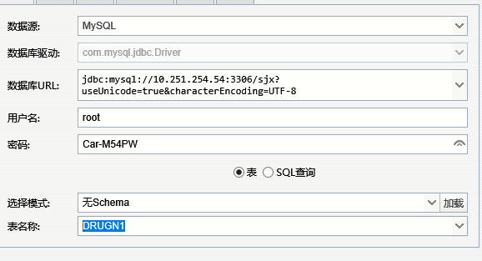
第二次实验内容
上述四个方面每部分对应的实验要求：
0、数据来源
连接为mysql数据库，注意将数据库连接字符串相应位置的IP和数据库名设置为需要连接的数据库的对应配置。
10.251.254.54:3306 sjx 在模式和表名称中选择需要用到的表
（表DRUGN1 表DRUGN2）。
用户名：root 密码： Car-M54PW

Slide 8
第二次实验内容
上述四个方面每部分对应的实验要求：
1、数据清理：
---填补空缺值(数值型/非数值型；数据集DRUGN1)：
I.用一个全局常量替换空缺值
II.使用属性的平均值填充空缺值
III.将所有元组按照某些属性分类，然后用同一类中属性的平均值填充空缺值(可以在学完后续分类算法后再自行尝试)。
---平滑噪声数据(需要先识别孤立点；数据集DRUGN2)：
I.散点图识别
II.聚类法识别孤立点(可以在学完后续聚类算法后再自行尝试)。
III.错误信息

Slide 9
第二次实验内容
上述四个方面每部分对应的实验要求：
2、数据集成(数据集DRUGN1 ，数据集DRUGN2)：
---不同来源数据集集成过程中考虑至少三点及以上可能出现的问题：如数据类型、单位、名称等。
3、数据变换(数据集DRUGN1，数据集DRUGN2)：
---将现有变量变换为满足后续建模要求的类型
(例如在后续进行算法分析前要保证量纲的一致，对数据需进行规范化处理)
4、数据规约(数据集DRUGN1，数据集DRUGN2，在实验第2题中体现)：
---检测并删除不相关、弱相关的或冗余的属性或维

Slide 10
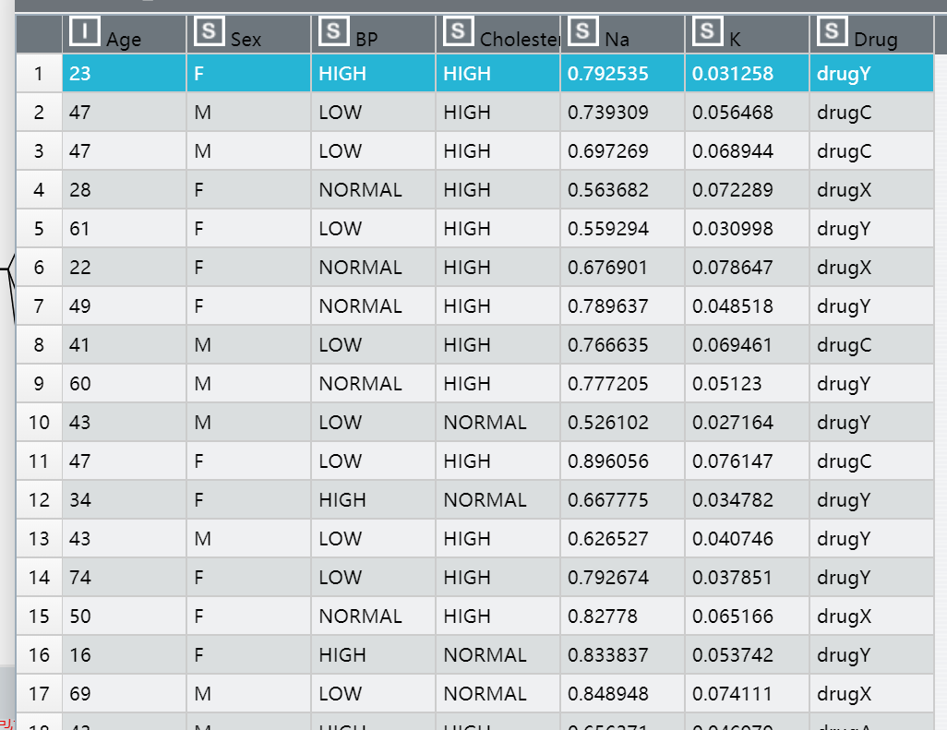
第二次实验内容-案例演示和讲解
医疗诊病数据
年龄、性别、血压、胆固醇、钠、钾、药物

Slide 11
第二次实验内容-案例演示和讲解
小建议：思考过程边想边记录，利于实际操作时提供思路，理清逻辑
七个字段，测量类型是什么，存储类型是什么？需要转换吗?数据量？
数据特征？存储对象是药物？人？还是处方单?合并或分开？
有无缺失值？缺失值需要填充吗？
每个字段都是有效的吗?

Slide 12
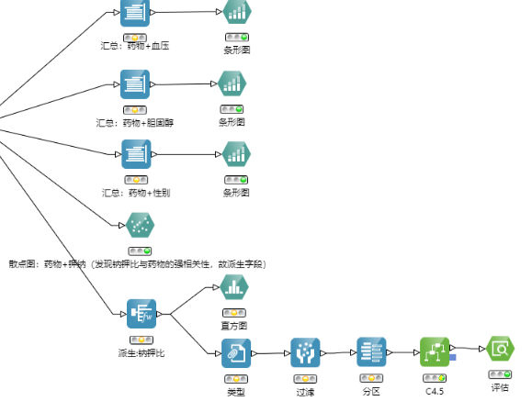
第二次实验内容-案例演示和讲解
小建议：思考过程边想
边记录，利于实际操作
时提供思路，理清逻辑

Slide 13
第二次实验内容-案例演示和讲解
实验要求：
1、对预处理的前三个步骤选择数据集进行实验。
2、针对不同的个体如何进行药物选择决策。
（1）即病人在不同的身体状况下（血压、胆固醇、钠、钾、年龄）选择的治疗药物；
（2）通过自己制定实验方案，筛选出对药物选择决策贡献量较大的有效特征进行后续分析。(数据探索阶段。可能会用到数据规约)，在选择相应特征时要对为什么选择该特征进行说明。（选做）

Slide 14
第二次实验内容
给出医疗诊病数据集，完成预处理相关的工作流，并完成第二次实验报告。
实验要求：
可以参考助教的PPT中的预处理过程，但必须加上自己的新的想法。
上传自己的最终工作流到 SmartMining云平台“公共流”-“2020年DM第二次实验”目录下。
提交第二次实验报告到学院云平台上。
完成《学号_姓名_DM课程实验报告2》与工作流文件（学号_姓名_实验2.flo）打包压缩，命名格式为学号_姓名_实验2 ，上传到学院云平台上。
截止时间：2020年11月9日中午12：00

Slide 15
THANK YOU
Professional custom all kinds of industry ppt template, this work belongs to fly impression design original, do not download after the network communication.

